Slide 1

Địa Lí Việt Nam
Việt Nam – Đất nước chúng ta

Slide 2
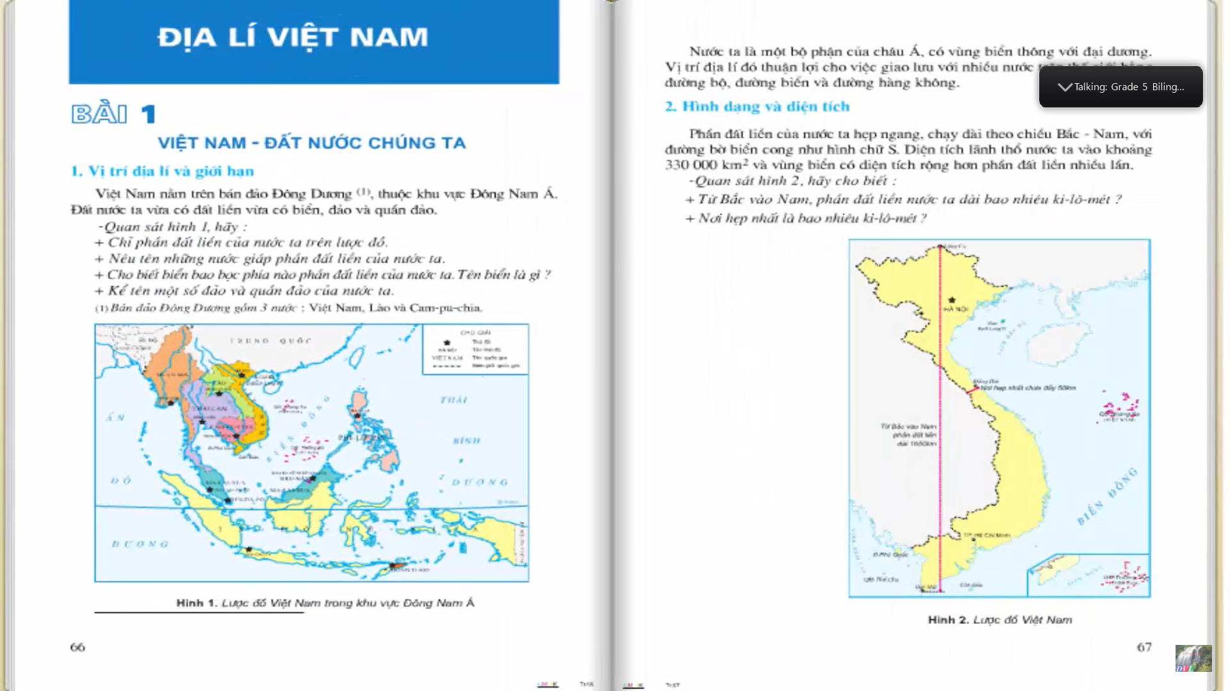

Slide 3

1. Vị trí địa lí và giới hạn của nước ta
Việt Nam – Đất nước chúng ta
Các con quan sát lược đồ và hãy cho biết.
Việt Nam nằm ở đâu? thuộc khu vực nào?
Lãnh thổ Việt Nam bao gồm những phần nào?
Phần đất liền của nước ta giáp với những nước nào?
Biển bao bọc phía nào phần đất liền của nước ta? Tên biển là gì?
Kể tên một số đảo và quần đảo của nước ta?

Slide 4
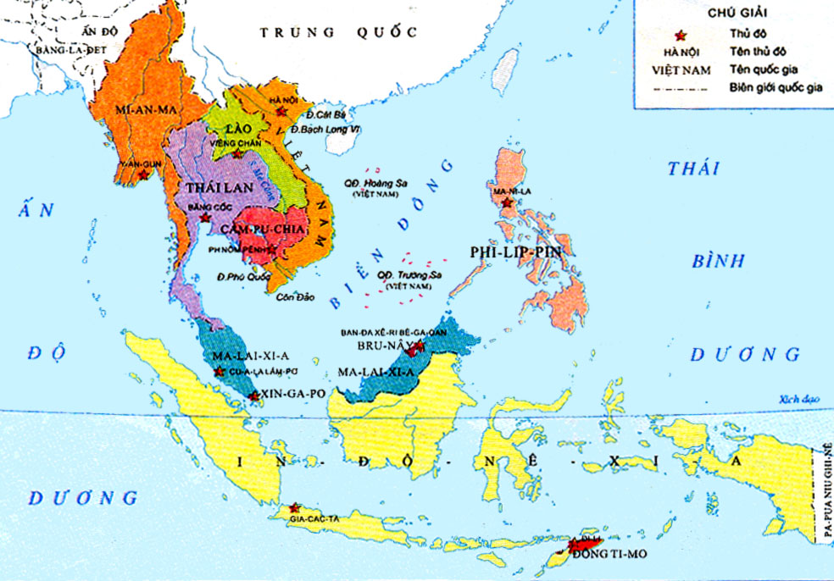

Slide 5
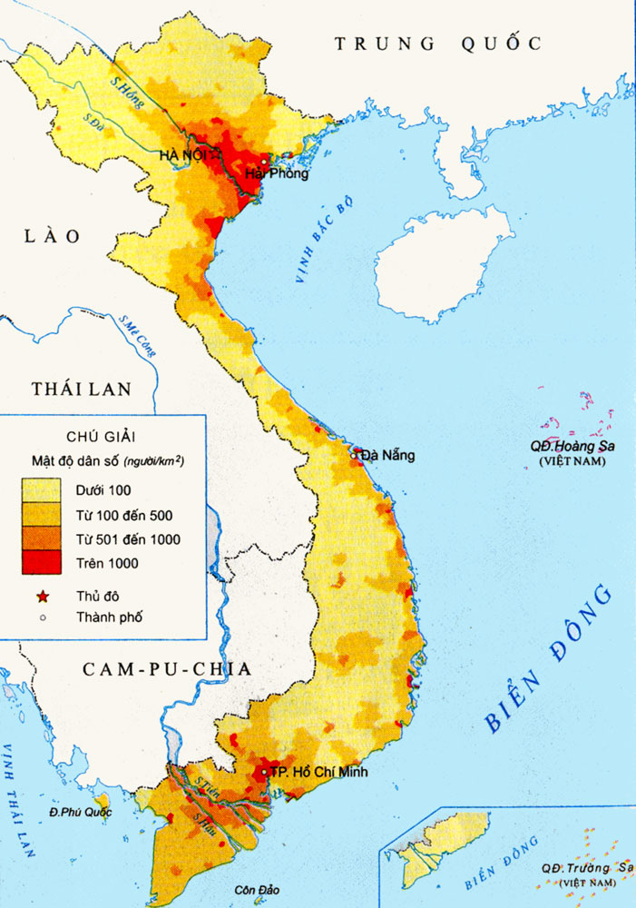
- Chỉ trên bản đồ vị trí và giới hạn của nước ta
Việt Nam – Đất nước chúng ta

Slide 6
Việt Nam – Đất nước chúng ta
Việt Nam – Đất nước chúng ta
Việt Nam nằm trên bán đảo Đông Dương, thuộc khu vực Đông Nam Á.
Lãnh thổ nước ta bao gồm: phần đất liền, biển, đảo và quần đảo.
Các nước giáp phần đất liền với nước ta có: Trung Quốc; Lào và Cam-pu-chia.
Biển bao phía Đông, phía Nam và phía Tây Nam của nước ta. Tên gọi là Biển Đông.
Một số đảo và quần đảo của nước ta như: Cát Bà; Bạch Long Vĩ; Phú Quốc; Côn Đảo … Quần đảo: Hoàng sa và Trường Sa ...

Slide 7
Việt Nam – Đất nước chúng ta
Việt Nam – Đất nước chúng ta
Với vị trí như vậy nước ta lại có vùng biển thông với đại dương nên thuận lợi gì cho việc giao lưu với các nước khác trong khu vực và trên thế giới?

Slide 8

Thuận lợi: Vị trí nước ta thuận lợi cho việc giao lưu nhiều nước trên thế giới bằng đường bộ, đường biển, đường hàng không.
Khó khăn: Vì nước ta ở sát biển nên hay có bão về mùa hè và mùa thu.

Slide 9
Việt Nam – Đất nước chúng ta
Việt Nam – Đất nước chúng ta
KẾT LUẬN
- Việt Nam nằm trên bán đảo Đông Dương, thuộc khu vực Đông Nam Á.
- Nước ta là một bộ phận của châu Á. Có vùng biển thông với đại dương nên có nhiều thuận lợi trong việc giao lưu với các nước bằng đường bộ, đường biển và đường hàng không.

Slide 10
1. Vị trí địa lí và giới hạn của nước ta
Việt Nam – Đất nước chúng ta
2. Hình dạng và diện tích
Các em quan sát lược đồ và hãy cho biết:

Slide 11
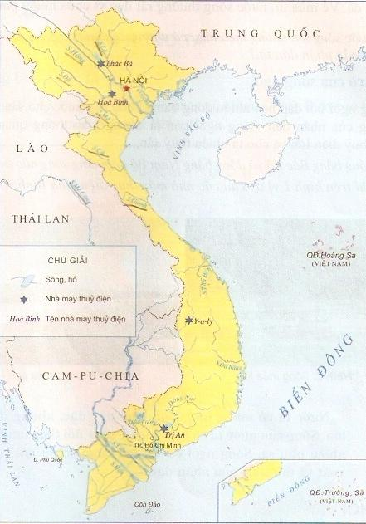
+ Phần đất liền nước ta giống hình gì?
+ Từ Bắc vào Nam, phần đất liền nước ta dài bao nhiêu km?
Đồng Hới
< 50 km
1650 km
+ Nơi hẹp nhất nước ta là bao nhiêu km?

Slide 12
Việt Nam – Đất nước chúng ta
Việt Nam – Đất nước chúng ta
- Hình dạng phần đất liền giống hình chữ S.
- Từ Bắc vào Nam, phần đất liền nước ta dài 1650 km
- Từ tây sang đông nơi hẹp nhất là ở Đồng Hới (Quảng Bình) chưa đầy 50 km.
- Diện tích lãnh thổ nước ta vào khoảng 330.000 km².

Slide 13
Việt Nam – Đất nước chúng ta
Việt Nam – Đất nước chúng ta
KẾT LUẬN
Phần đất liền của nước ta hẹp ngang, chạy dài theo chiều Bắc – Nam với đường bờ biển cong như hình chữ S. Chiều dài từ Bắc vào Nam khoảng 1650 km và nơi hẹp nhất chưa đầy 50 km.

Slide 14
Dựa vào bảng số liệu:
Tên nước | Diện tích (nghìn km²)
Trung Quốc | 9597
Nhật Bản | 378
Việt Nam | 330
Lào | 237
Cam-pu-chia | 181
Hãy cho biết những nước nào có diện tích lớn và nhỏ hơn nước ta?

Slide 15
Việt Nam – Đất nước chúng ta
Việt Nam – Đất nước chúng ta
- So với các nước Trung Quốc, Nhật Bản, Lào, Cam-pu-chia thì diện tích của Việt Nam:
+ Rộng hơn diện tích các nước Lào, Cam-pu-chia
+ Hẹp hơn diện tích Trung Quốc, Nhật Bản

Slide 16
Việt Nam – Đất nước chúng ta
Việt Nam – Đất nước chúng ta
GHI NHỚ
Nước ta nằm trên bán đảo Đông Dương, thuộc khu vực Đông Nam Á. Đất nước ta gồm phần đất liền có đường bờ biển giống hình chữ S và vùng biển rộng lớn thuộc Biển Đông với nhiều đảo và quần đảo.

Slide 17




Slide 18







THỜI GIAN
05
04
03
02
01
HẾT GIỜ
Câu 1: Phần đất liền nước ta giống hình chữ gì?
A. P
B. G
C. R
D. S
500

Slide 19

Câu 2: Diện tích của nước ta là bao nhiêu km2?
A. 630000 km²
B. 530000 km²
C. 430000 km²
D. 330000 km².
01
HẾT GIỜ
05
02
THỜI GIAN
03
04
1000

Slide 20

Câu 3: Phần đất liền của nước ta giáp với mấy nước, kể tên ?
A. 3
B. 4
THỜI GIAN
05
04
03
02
01
HẾT GIỜ
C. 5
D. 6
1500

Slide 21

Câu 4: Tỉnh nào hẹp nhất nước ta chỉ với 50km?
A. Quảng Trị
B. Quảng Nam
C. Quảng Bình
D. Quảng Ngãi
THỜI GIAN
05
04
03
02
01
HẾT GIỜ
2000

Slide 22

Các em về tìm hiểu kĩ bài đã học và chuẩn bị tốt bài tuần sau:
“Địa hình và khoáng sản”.

